Slide 1
Оркестрация
Notes:
https://tyvik.ru/posts/circleci/
https://habr.com/ru/articles/1031452/

Slide 2
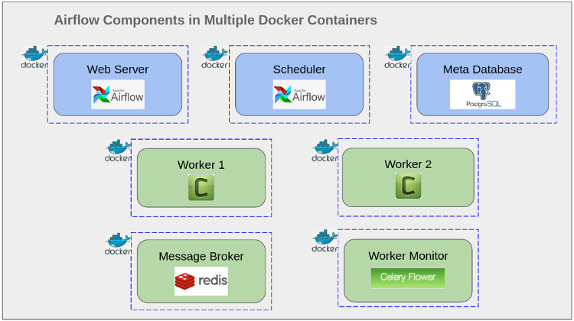
Apache Airflow

Slide 3
docker-compose.yaml
services:
web:
build: .
ports:
- "5000:5000"
volumes:
- .:/code
- logs:/var/log
links:
- redis
command: ["/usr/local/bin/python", "/usr/local/bin/gunicorn", "backend.wsgi:application"]
redis:
image: redis:latest
volumes:
logs:
networks:
mynet:

Slide 4
Синтаксис YAML (YAML Ain't Markup Language)
doe: "a deer, a female deer"
birthday: 2011-11-15 02:31:55
age: !!str 10
pi: 3.14159
xmas: True
link: null
french-hens: 3
calling-birds:
- louie
- fred
another-list: ["one", "two"]
xmas-fifth-day:
calling-birds: four
partridges:
- id: 1
location: "a pear tree"
- id: 2
location: "another side"
turtle-doves: two
# comment
{
"doe": "a deer, a female deer",
"birthday": <невыразимо>,
"age": "10",
"pi": 3.14159,
"xmas": true,
"link": null,
"french-hens": 3,
"calling-birds": ["louie", "fred"],
"another-list": ["one", "two"],
"xmas-fifth-day": {
"calling-birds": "four",
"partridges": [
{"id": 1, "location": "a pear tree"},
{"id": 2, "location": "another side"}
]
"turtle-doves": "two"
}
}
Notes:
https://habr.com/ru/post/710414/

Slide 5
Подключение блоков через &
aliases: #последовательность настроек
- &myAlias1
datakey: dataval 1
moredata: morevals 1
- &myAlias2
datakey: dataval 2
moredata: morevals 2
config:
- *myAlias1 # *myAlias1 после парсинга будет заменен на [{"datakey": "dataval 1", "moredata": "morevals 1"}]
{
…
"config": [{"datakey": "dataval 1", "moredata": "morevals 1"}]
}

Slide 6
Airflow docker-compose
webserver:
image: webserver:latest
build:
context: .
restart: always
depends_on:
- postgres
environment:
- PYTHONPATH=/usr/local/airflow
volumes:
- ./airflow/dags:/usr/local/airflow/dags
ports:
- "8080:8080"
command: webserver
healthcheck:
test: ["CMD-SHELL", "[ -f /run/airflow-webserver.pid ]"]
interval: 30s
timeout: 30s
retries: 3
https://airflow.apache.org/docs/apache-airflow/3.0.0/docker-compose.yaml

Slide 7
Docker compose CLI
build Build or rebuild services
images - список образов
logs - просмотр логов
port - просмотр биндинга портов
ps - список контейнеров
run - запуск команды в отдельном контейнере
kill - убить все контейнеры
start - запустить сервис
stop - остановить сервис
restart - перезапустить сервис
up - создать контейнер и запустить сервис
down - остановить сервис и удалить контейнер
$ docker-compose up -d
$ docker-compose logs -f redis
$ docker-compose stop redis
$ docker-compose ps

Slide 8


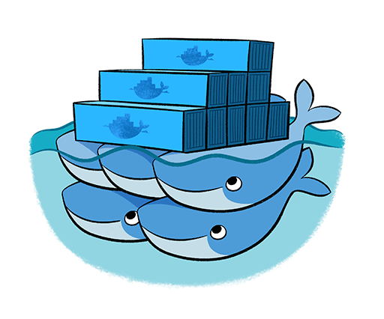



Оркестраторы

Slide 9
CRI-O

Slide 10
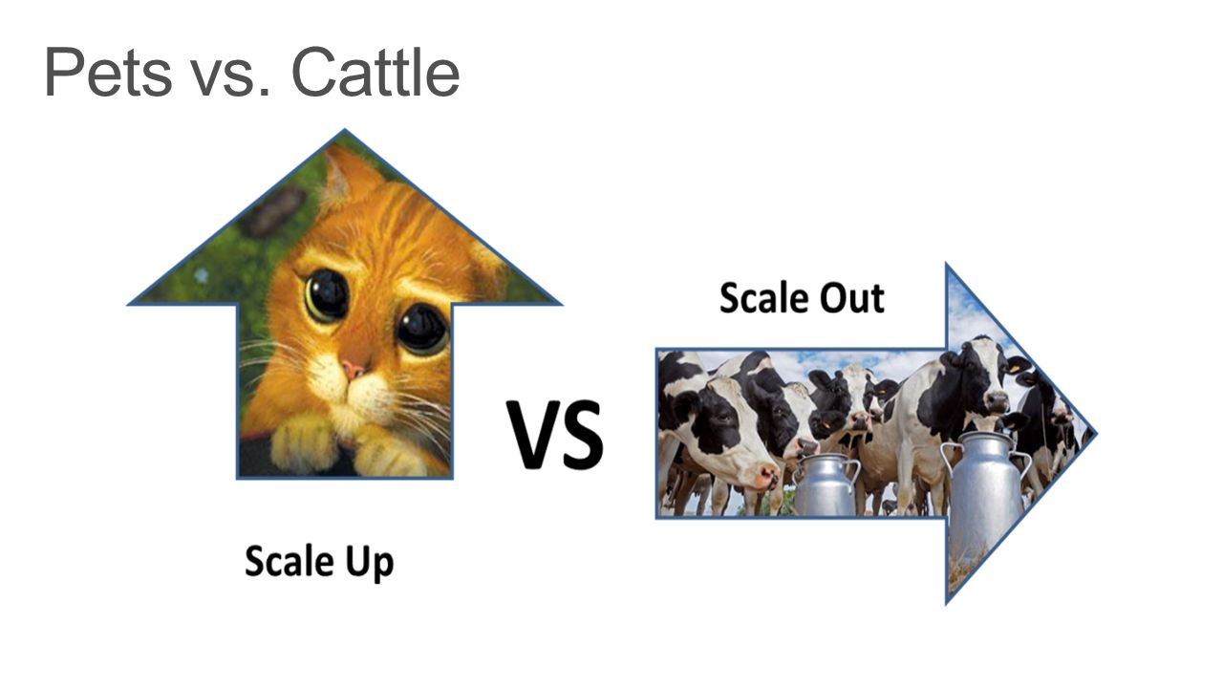

Slide 11
SOLID
GRASP
KISS
DRY
YAGNI

Slide 12
12-факторное приложение
Кодовая база. Одна кодовая база в cvs – множество развёртываний (одну и ту же ветку можно раскатить на любое окружение)
Зависимости. Явно объявляйте и изолируйте зависимости (requirements.txt)
Конфигурация. Сохраняйте конфигурацию в среде выполнения (логины/пароли)
Сторонние службы. Считайте сторонние службы подключаемыми ресурсами (не зашивать в коде путь до базы данных)
Сборка, релиз, выполнение. Строго разделяйте стадии сборки и выполнения (настройте CI/CD!)
Процессы. Запускайте приложение без сохранения внутреннего состояния (не храните данные в docker-контейнере)
Привязка портов. Экспортируйте сервисы через привязку портов (общение только по сети)
Параллелизм. Масштабируйте приложение с помощью процессов (возможность горизонтального масштабирования)
Утилизируемость. Максимизируйте надёжность с помощью быстрого запуска и корректного завершения работы (приложения могут умирать, это нормально)
Паритет разработки/работы приложения. Держите окружения разработки, staging и production максимально похожими
Журналирование. Рассматривайте журнал как поток событий (логи в stdout)
Задачи администрирования. Выполняйте задачи администрирования/управления с помощью разовых процессов (management команды не исключение)
https://12factor.net/ru/
Notes:
https://habr.com/ru/post/261171/
https://www.redhat.com/architect/12-factor-app
https://habr.com/ru/company/wunderfund/blog/699170/

Slide 13
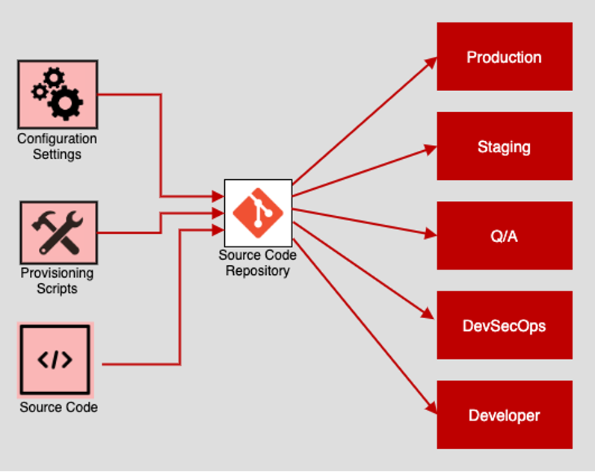
Кодовая база
Одна кодовая база в cvs – множество развёртываний
(одну и ту же ветку можно раскатить на любое окружение)

Slide 14
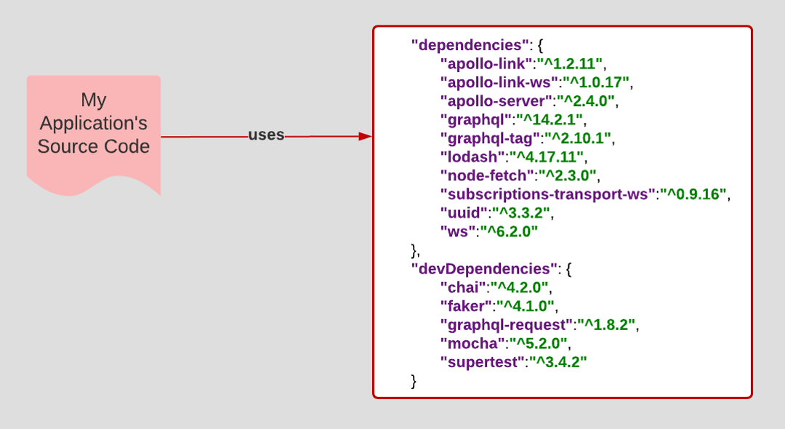
Зависимости
Явно объявляйте и изолируйте зависимости (requirements.txt)

Slide 15
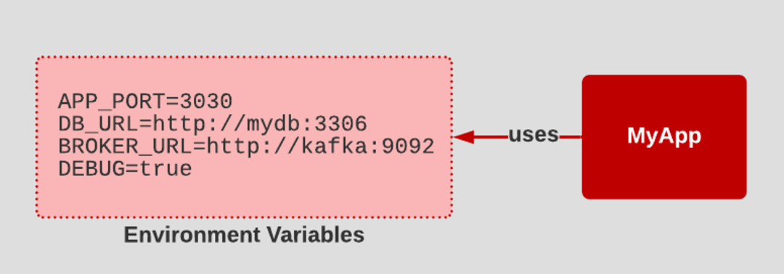
Конфигурация
Сохраняйте конфигурацию в среде выполнения (логины/пароли)

Slide 16
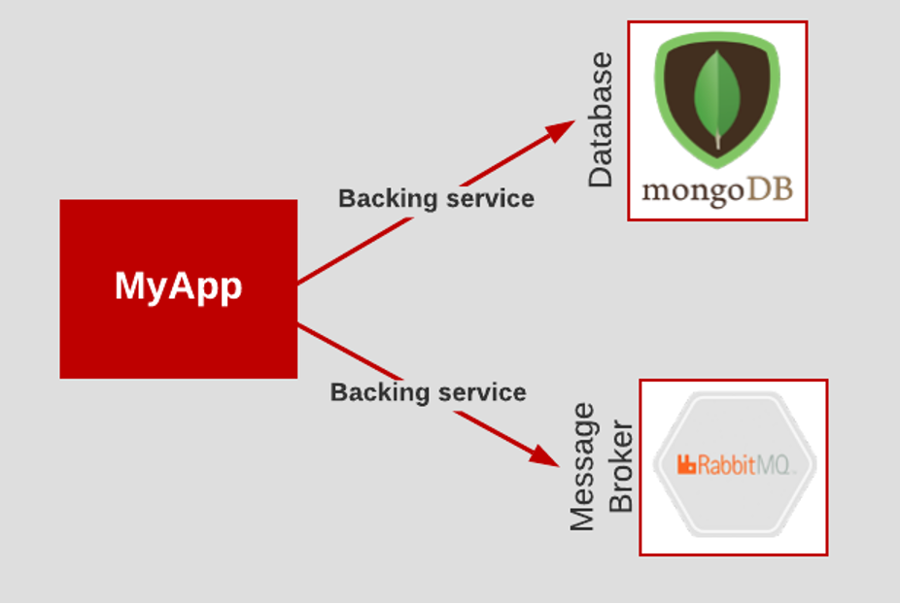
Сторонние службы
Считайте сторонние службы подключаемыми ресурсами

Slide 17
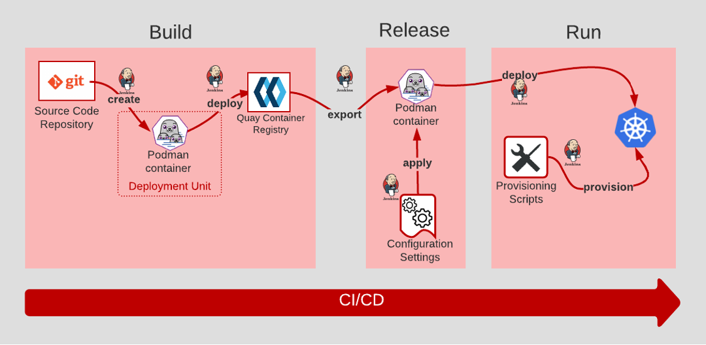
Сборка, релиз, выполнение
Строго разделяйте стадии сборки и выполнения (настройте CI/CD!)

Slide 18
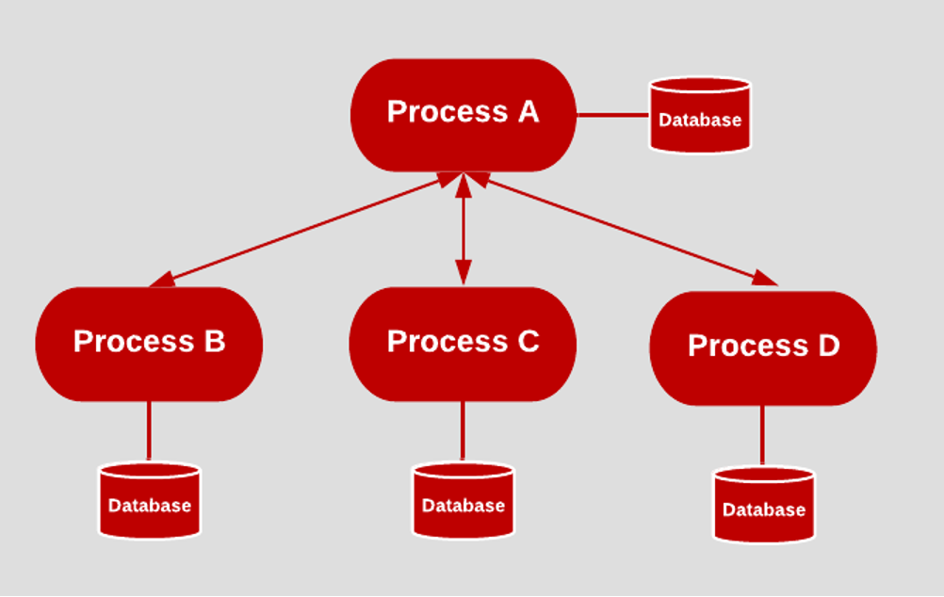
Процессы
Запускайте приложение без сохранения внутреннего состояния
(не храните данные в docker-контейнере)

Slide 19
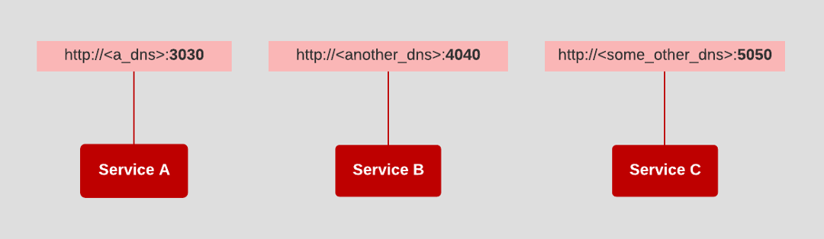
Привязка портов
Экспортируйте сервисы через привязку портов
(общение только по сети)

Slide 20
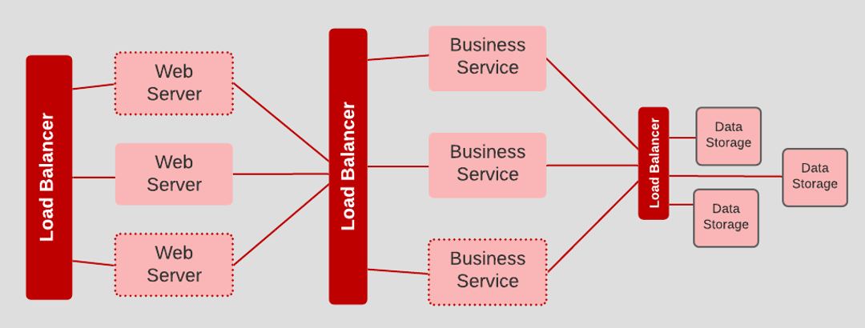
Параллелизм
Масштабируйте приложение с помощью процессов
(возможность горизонтального масштабирования)

Slide 21
Утилизируемость
const shutdown = async (signal) => {
logger.info(`Disconnecting message broker at ${new Date()}`);
messageBroker.disconnect();
logger.info(`Disconnecting database at ${new Date()}`);
database.disconnect();
let shutdownMessage;
if (!signal) {
shutdownMessage = (`MyCool service shutting down at ${new Date()}`);
} else {
shutdownMessage = (`Signal ${signal} : MyCool service shutting down at ${new Date()}`);
}
const obj = {status: "SHUTDOWN", shutdownMessage, pid: process.pid};
await server.close(() => {
console.log(obj);
process.exit(0);
});
};
Максимизируйте надёжность с помощью быстрого запуска и корректного завершения работы (приложения могут умирать, это нормально)

Slide 22
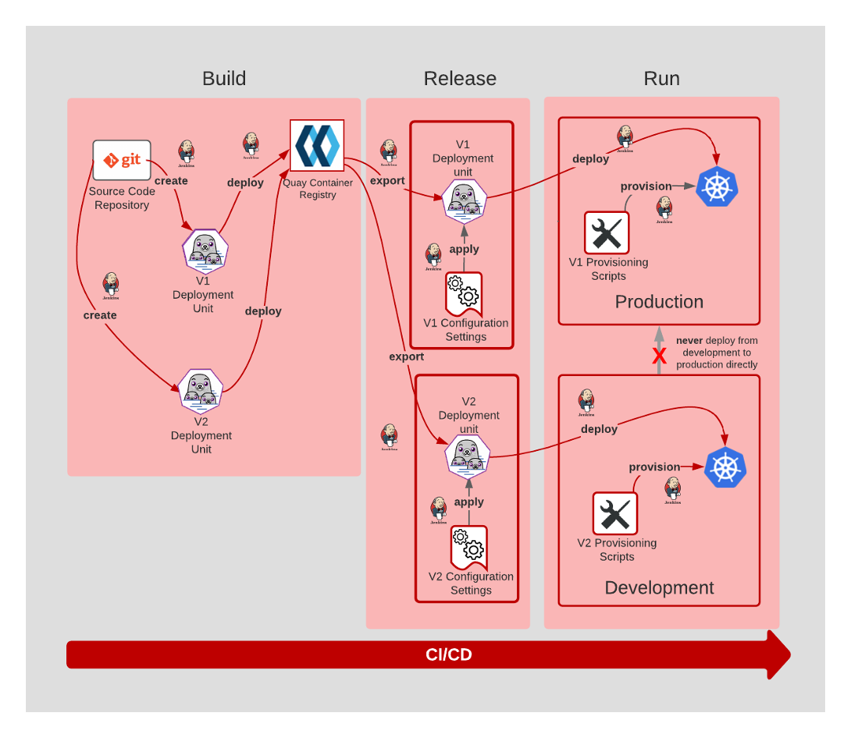
Паритет разработки/работы приложения
Держите окружения разработки, staging и production максимально похожими

Slide 23
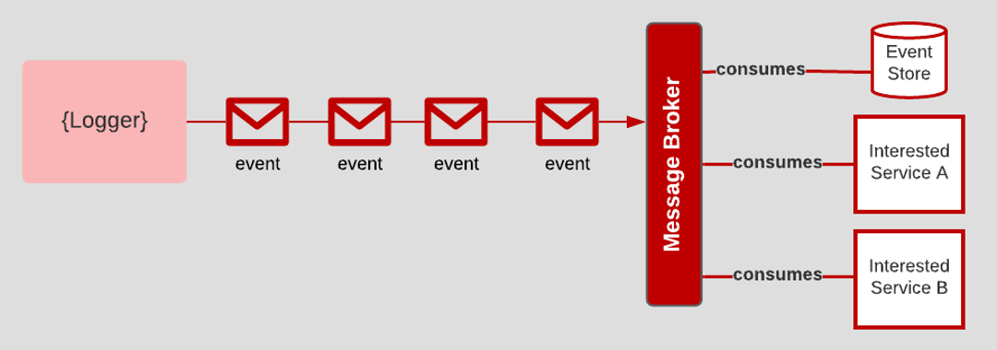
Журналирование
Рассматривайте журнал как поток событий (логи в stdout)

Slide 24
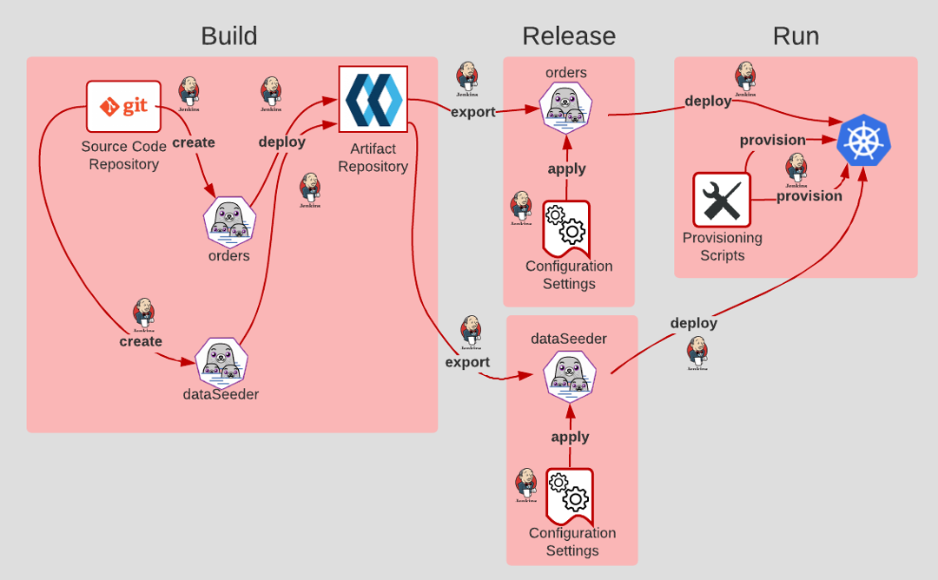
Задачи администрирования
Выполняйте задачи администрирования/управления с помощью разовых процессов (management команды не исключение)

